Slide 1

Foodify – Online ételrendelő platform
Készítették: Molnár Erik, Tüske Adrián Dominik, Zima Zalán
Miskolci SZC Kandó Kálmán Informatikai Technikum, 2025

Slide 2
Célkitűzés és probléma
Egyszerű, gyors, felhasználóbarát ételrendelő platform fejlesztése
Támogatja az éttermek szabad csatlakozását
Átlátható rendeléskezelés, minimális várakozási idő

Slide 3





Technológiai stack
Adatbázis: MySQL, phpMyAdmin
Backend: ASP.NET Core Web API, Entity Framework Core
Frontend: React, Bootstrap, HTML, CSS, JavaScript
Eszközök: Visual Studio, VS Code, GitHub, XAMPP

Slide 4
Főbb funkciók
Regisztráció, bejelentkezés, jelszó visszaállítás
Éttermek és menük megtekintése, rendelés
Kosár, rendelési összesítő, sikeres vásárlás visszajelzés
Saját fiók kezelése, szállítási cím módosítása

Slide 5




Fejlesztési folyamat
Scrum módszertan
Git + GitHub verziókezelés
Fejlesztői környezet: Visual Studio, VS Code
GitHub-on és Trello-n keresztüli együttműködés és feladatkezelés

Slide 6


Adatbázis és struktúra
MySQL alapú relációs adatbázis
phpMyAdmin kezelőfelület
Felhasználói fiókok és rendelések kapcsolt tárolása

Slide 7
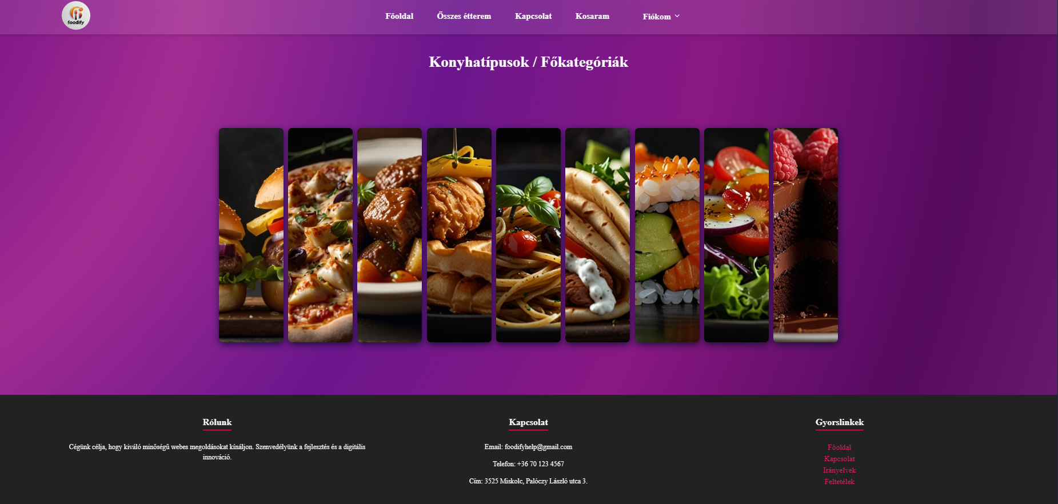
Főoldal

Slide 8

Navigációs sáv

Slide 9
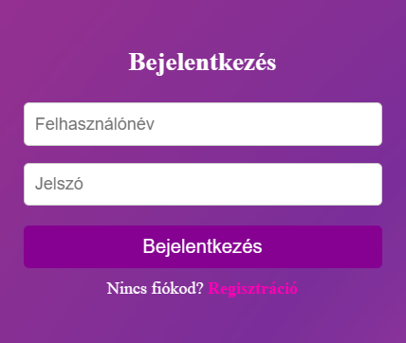
Bejelentkezés

Slide 10
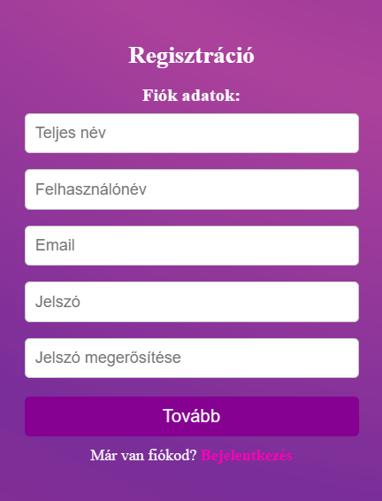
Regisztráció

Slide 11
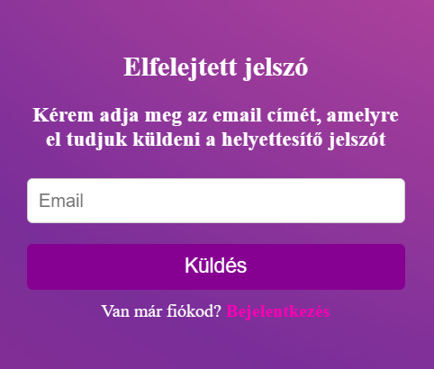
Elfelejtett jelszó

Slide 12
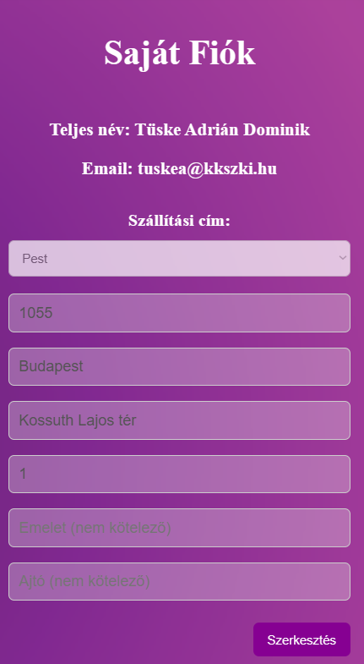
Saját fiók

Slide 13
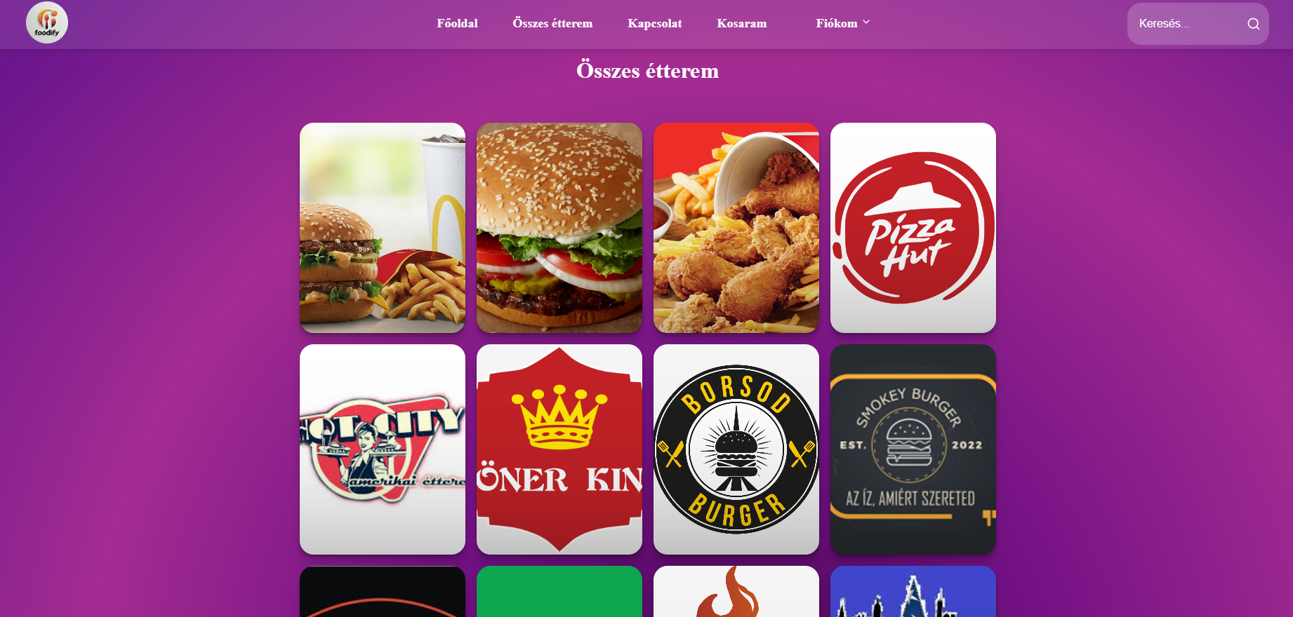
Éttermek listázása

Slide 14
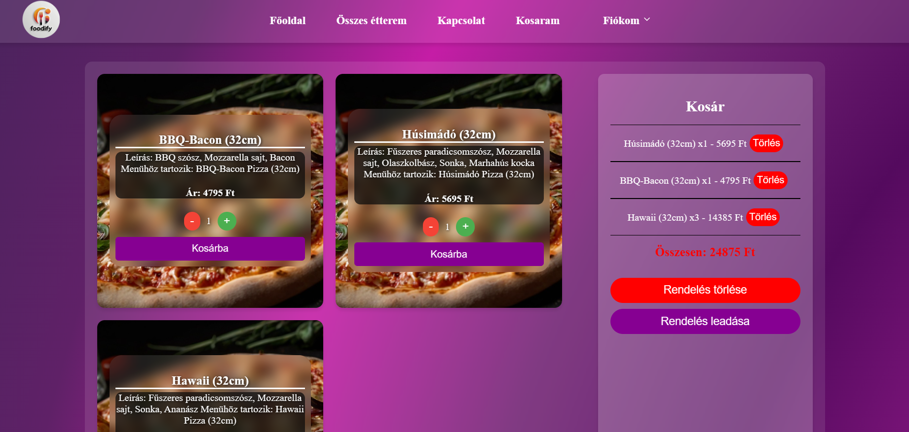
Rendelési felület

Slide 15
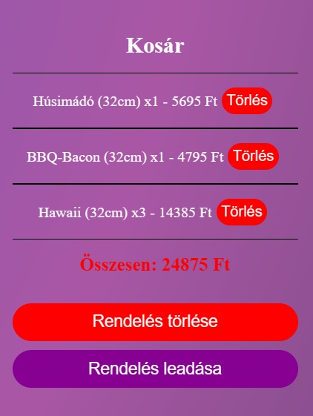
Kosár és összesítő

Slide 16
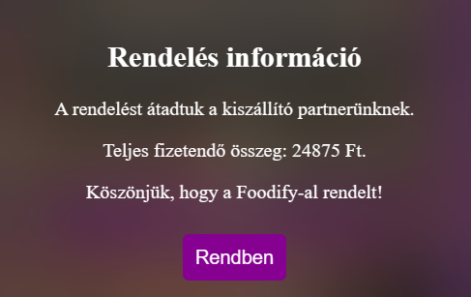
Sikeres rendelés

Slide 17
Összegzés
Felhasználóbarát felület, gyors rendelés, reszponzív felület
Modern technológiai háttér: React, ASP.NET Core, MySQL
Könnyen bővíthető, új éttermek integrálhatók
Csapatmunka, agilis fejlesztés, verziókezelés GitHub-on
További fejlesztések a jövőben: email értesítés, előzmények kezelése, éttermek bővítése

